Slide 1




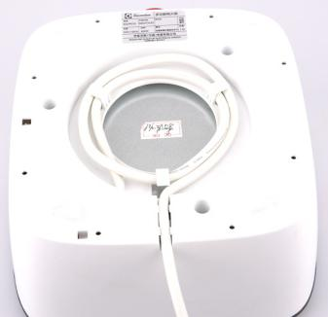
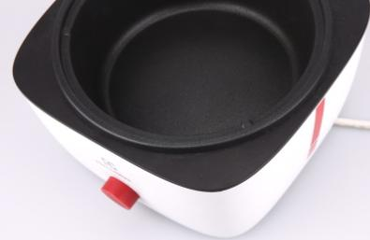

EGHP010
多功能电火锅
市场参考价：358.00
批发价：142.00
产品参数：650W 1.5L
装箱明细：4pcs/箱
产品尺寸：24.1×23.4×17.4cm
不粘内锅，方便清洁
旋钮切换开关，操作方便
底部绕线装置，方便收藏
钢化玻璃盖、防滑脚垫，使用安全
便捷绕线收藏结构设计
使用耐高温电木材质

